Slide 1
Clinical biomarker-based biological aging and risk of cancer in the UK Biobank
British Journal of Cancer
Jonathan K. L. Mak 1✉, Christopher E. McMurran1,2, Ralf Kuja-Halkola 1, Per Hall1,3, Kamila Czene1, Juulia Jylhävä1,4 and Sara Hägg1
© The Author(s) 2023

Slide 2
Abstract
1.尽管衰老和癌症之间有明确的联系，实足年龄(chronological age)是大多数癌症的主要危险因素，它并不能反映老年人之间的异质性。另一方面，生理年龄(BA)结合了来自生物标记的信息，可能更好地反映个人的生理状况以及与年龄相关的疾病和死亡的风险,但关于生理年龄(Biological Ages)与癌症发病率之间的关系，尚无确凿的证据
2.目的：基于临床生物标志物量化的Biological age与任何癌症和部位特异性癌症(包括乳腺癌、前列腺癌、肺癌、结直肠癌和黑色素瘤皮肤癌)风险之间的关系，使用的数据来自基于大量人群的UK Biobank队列。
Chronological age: the number of years you've been alive
Biological age: how old your cells and tissues are based on physiological evidence

Slide 3
方法
研究UKBiobank的参与者，在入组时没有癌症病史。使用18种与年龄相关的临床生物标志物，我们计算了三种BA测量(Klemera-Doubal法[KDM]、表型年龄(PhenoAge)、稳态失调(homeostatic dysregulation) [HD])，并使用Cox比例风险模型评估了它们与五种常见癌症(乳腺癌、前列腺癌、肺癌、结肠直肠癌和黑色素瘤)发病率的关系
在本分析中，纳入了331,699名UK Biobank参与者，他们拥有三种BA算法中需要使用的18种生物标志物的完整数据
“A total of 35,426 incident cancers were documented during a median follow-up of 10.9 years.”

Slide 4
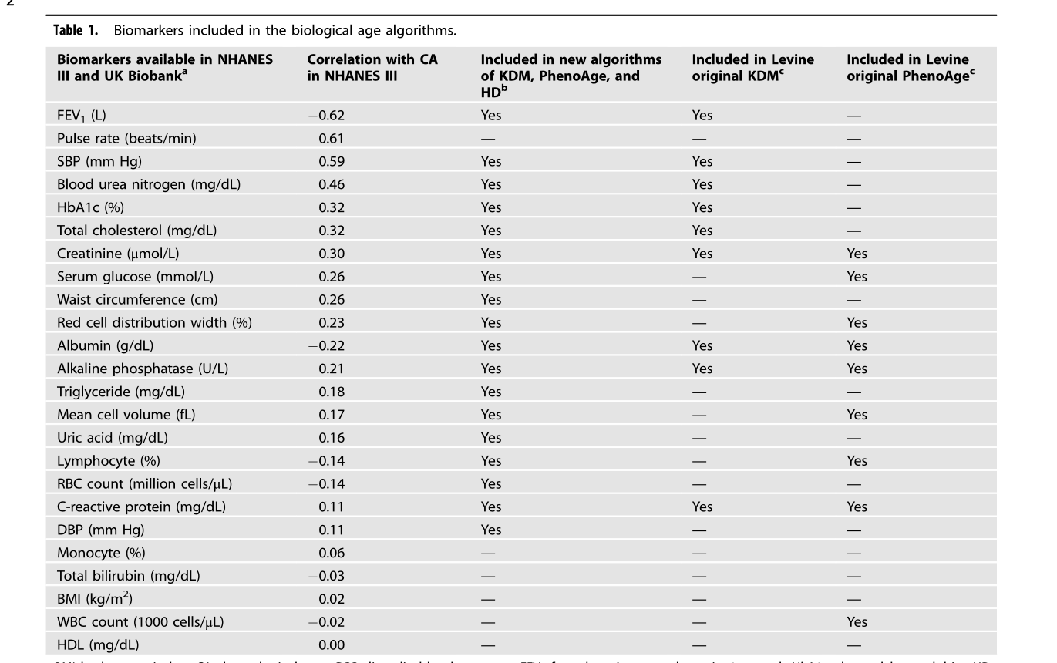

Slide 5
三种BA算法的介绍
1.KDM（klemera - double法）寻找一条与年龄的回归直线，在n维空间中到n条生理生化指标与实际年龄的回归直线的总距离最短，则将这样的回归直线上每个点对应的预测值记为该点的生理年龄
2. PhenoAge：表观遗传时钟。Levine（2018）等人结合血压、血脂和葡萄糖这些临床生物标志物，开发了DNAm PhenoAge方法，用生理年龄取代实际年龄。该方法使用了惩罚回归模型对获取的多个临床数据和血液样本DNA甲基化水平进行分析。与Horvath Clock相比，它在预测10年和20年的死亡率方面表现出明显的优势，其与行为生活方式的联系甚至更强。
3. homeostatic dysregulation ：HD的计算不包括实际年龄，而是基于一组生物标志物相对于参考样本的马氏距离，在大多数模型中，MHBD与年龄呈正相关，MHBD随着时间的推移在个体内增加，较高的MHBD预示着随后死亡的风险更高。

Slide 6
算法构建
为了便于比较，我们在KDM、PhenoAge和HD算法中选择了同一组生物标志物，并使用R软件包BioAge分三步进行计算:
NHANES IV 训练集上：根据之前的工作，我们选择了年龄在30-75岁之间且具有完整生物标志物数据的未怀孕参与者作为KDM的参考人群(n = 7694)。PhenoAge的参考人群包括年龄在20-84岁之间并具有完整生物标志物数据的人群(n = 12,998)。HD的参考人群包括年龄在20-30岁之间、不肥胖且生物标志物值在年龄和性别特异性正常范围内的参与者(n = 258)。并且三种算法对应的参考人群之间相互独立。
在1999-2014年招募的NHANES IV参与者(n = 3849)的独立队列中，将新的BA算法与已发表的算法进行比较，以测试其预测死亡率的能力，并随访至2015年。
将新训练的算法应用到UK Biobank
为了计算BA和CA之间的偏差，我们从每个队列的KDM和PhenoAge中回归出BA(作为3个自由度的自然样条)，并将其视为“年龄残差”(也称为“年龄加速” ）。HD没有计算残差，因为它不是定义上的年龄度量，它已经量化了与参考总体的偏差，但由于分布偏态，它被对数转换。然后将KDM残差、PhenoAge残差和HD以mean = 0和SD = 1进行标准化，以便在后续分析中比较效应大小

Slide 7
统计分析
使用多变量Cox比例风险模型估计不同BA测量中癌症风险比(HR)，其中年龄用作潜在的时间尺度。首先根据出生年份和性别对模型进行调整，并在所有癌症部位的分析中进一步根据种族背景、体重指数(BMI)、吸烟、饮酒、体育活动、受教育程度和Townsend剥夺指数进行调整。此外，我们根据文献调整了癌症特异性协变量，如癌症家族史、女性特异性因素(绝经状态、激素替代疗法使用、口服避孕药使用、胎次)、癌症筛查、饮食和日晒变量，因为这些变量与每个癌症部位相关。
模型使用的协变量列在相应表的脚注中，为了评估个体临床生物标志物与癌症风险的关系(与复合BA测量相比)，还计算了完全调整模型中每个临床生物标志物每增加1-SD的hr
比例风险假设用choenfeld residuals进行了正式检验。当比例风险假设在感兴趣的暴露中不成立(P < 0.05)时，我们拟合了一个time-varying model，通过包括BA测量和年龄之间的相互作用项(分为5年间隔)来计算不同随访期间的hr。此外，为了检验BA测量与癌症风险之间可能存在的非线性关系，我们使用似然比检验比较了三次样条模型与线性模型，并绘制了证明非线性的图(P < 0.05)。

Slide 8
结果
(1) 调整常见癌症危险因素后，age-adjusted KDM(风险比= 1.04,95%CI= 1.03-1.05)、age-adjusted Phenoage(HR=1.09,95%CI=1.07-1.10)和HD(HR=1.02, 95%CI=1.01-1.03)的1个标准差(SD)增加与任何癌症的高风险显著相关。上述的三种模型的结果表明，生理年龄也与肺癌和结直肠癌风险增加相关，但只有Phneoage方法得到的生理年龄与乳腺癌风险相关。此外，我们观察到BA与前列腺癌之间呈负相关，在从BA算法中去除糖化血红蛋白和血清葡萄糖后，它被减弱

Slide 9
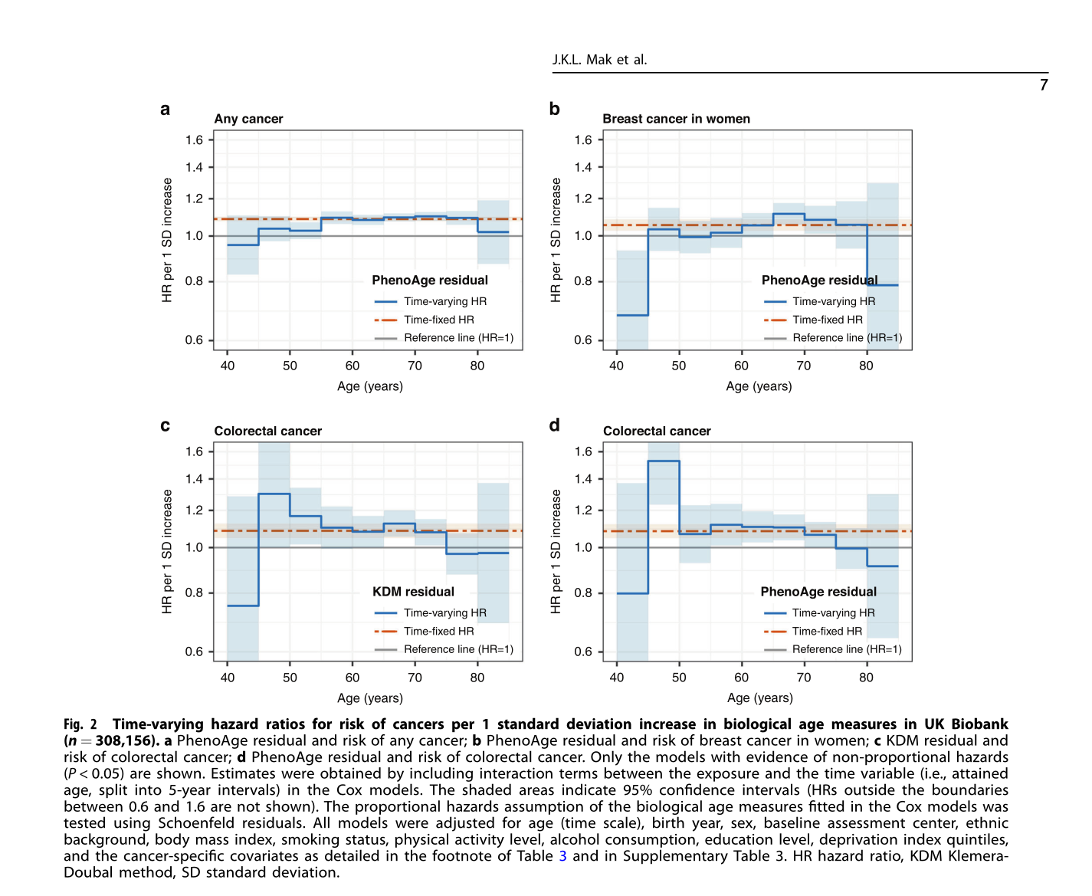
当比例风险假设不满足时，计算随年龄变化的hr。
①在60-80岁之间，PhenoAge残留与任何癌症和乳腺癌的关联似乎更强
②随着年龄的增长，表型年龄和KDM残差与结直肠癌风险比趋于减弱

Slide 10
Discussion
研究了三种算法，KDM, PhenoAge和HD，它们使用不同的方法进行训练，因此对生物衰老的影响可能略有不同.仅观察到表型年龄与乳腺癌的统计学显著相关性，而KDM或HD与乳腺癌的相关性不显著。
不一致的结果可能是由于Phenoage不仅纳入了CA，还纳入了生物标志物预测的死亡风险，而KDM仅反映CA，HD反映和正常人群的生理偏差
优势与局限性:
(1) 这项研究的主要优势在于样本量大，随访时间相对较长，约为10年，这使我们能够评估几种癌症。使用BioAge R软件包[25]，我们能够评估多种BA算法和成分对癌症风险的影响。然而，一个限制是缺乏肿瘤分期和分级的数据。因此，我们无法解释癌症的严重程度。由于我们只有基线的临床生物标志物信息，我们也无法分析BA随时间的变化是否会影响癌症风险。
(2) 英国生物银行样本主要是白人参与者(>94%)，这可能限制了我们的结果对其他人群的普遍性。

